Slide 1
Урок математики в 3 классе

Slide 2
ПОВТОРЕНИЕ ПРОЙДЕННОГО МАТЕРИАЛА. ЗНАКОМСТВО С СООТНОШЕНИЯМИ МЕЖДУ ЦЕНОЙ, КОЛИЧЕСТВОМ И СТОИМОСТЬЮ. ЗАКРЕПЛЕНИЕ ТАБЛИЦ УМНОЖЕНИЯ ЧИСЕЛ 2 И 3

Slide 3
Девиз
Берегите эти земли, эти воды
Даже малую былиночку любя.
Берегите всех зверей внутри природы,
Убивайте лишь зверей внутри себя.
Евгений Евтушенко

Slide 4
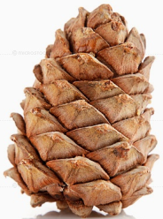
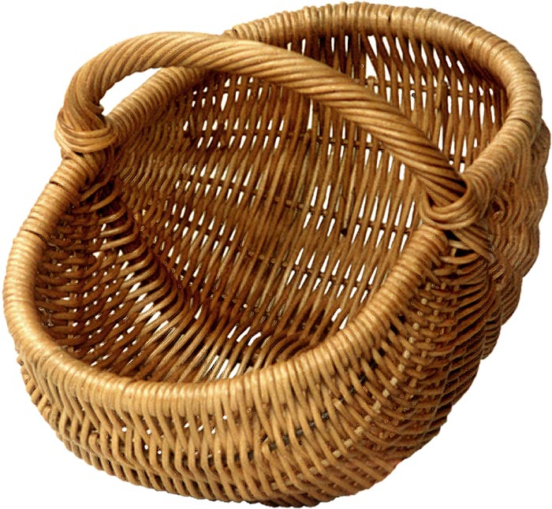
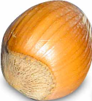
Помощь белочке
4
2х2

Slide 5
Помощь белочке
2х3
6

Slide 6
Помощь белочке
8
2х4

Slide 7
Помощь белочке
2х5
10

Slide 8
Для сбора мусора вдоль железной дороги купили 7 мешков по цене 3 рубля за 1 штуку. Сколько рублей заплатили за мешки для мусора?
За 7 мешков для сбора мусора вдоль железной дороги заплатили 21 рубль. Сколько стоит 1 мешок?
Цена мешка для мусора 3 рубля. Сколько мешков купили на 21 рубль?

Slide 9
Цена | Количество | Стоимость
3р. | 7 шт. | ? р.
? р. | 7 шт. | 21р.
3р. | ? шт. | 21р.

Slide 10
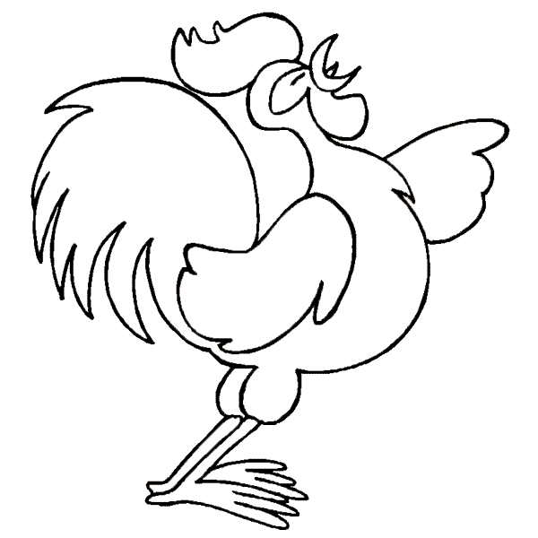
3х9
6
3х7
27
24
3х3
15
3х4
3х8
3х5
12
21
3х2
3х6
9
18

Slide 12
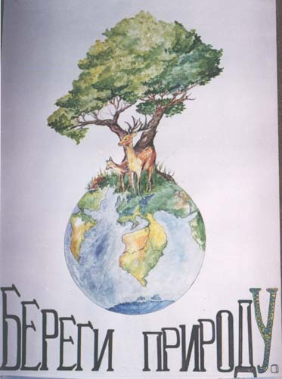

Slide 13
Спасибо за внимание

